Slide 1
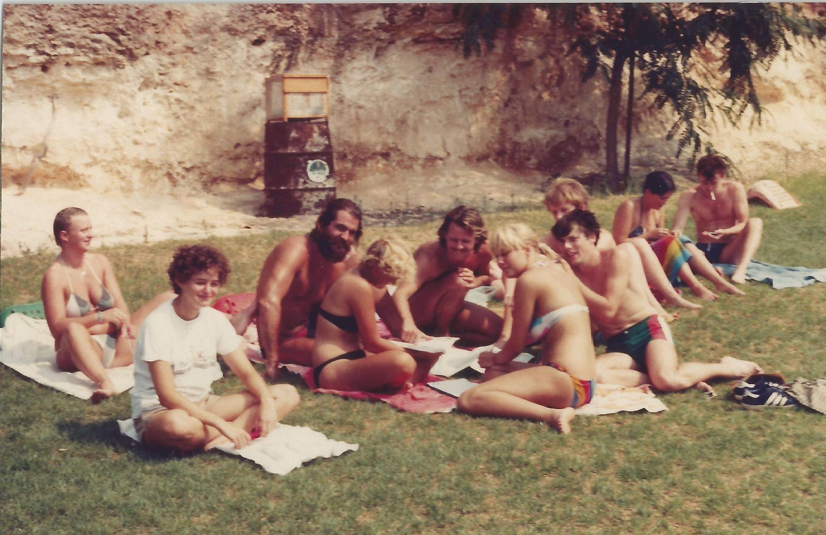
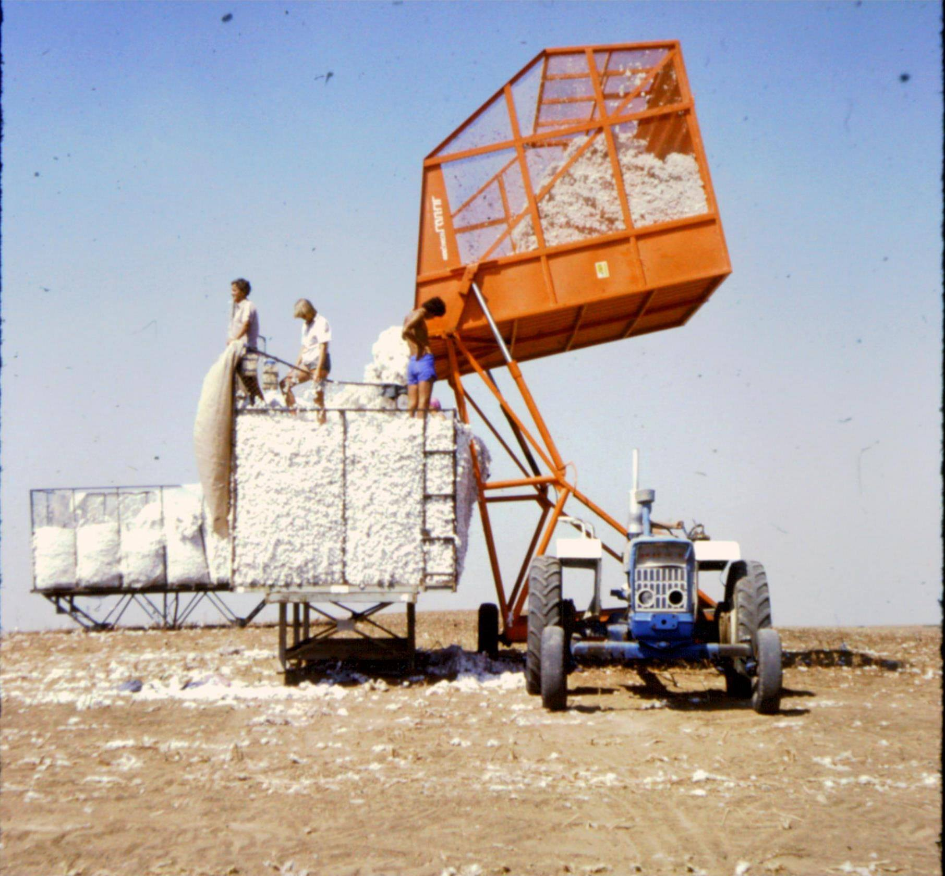
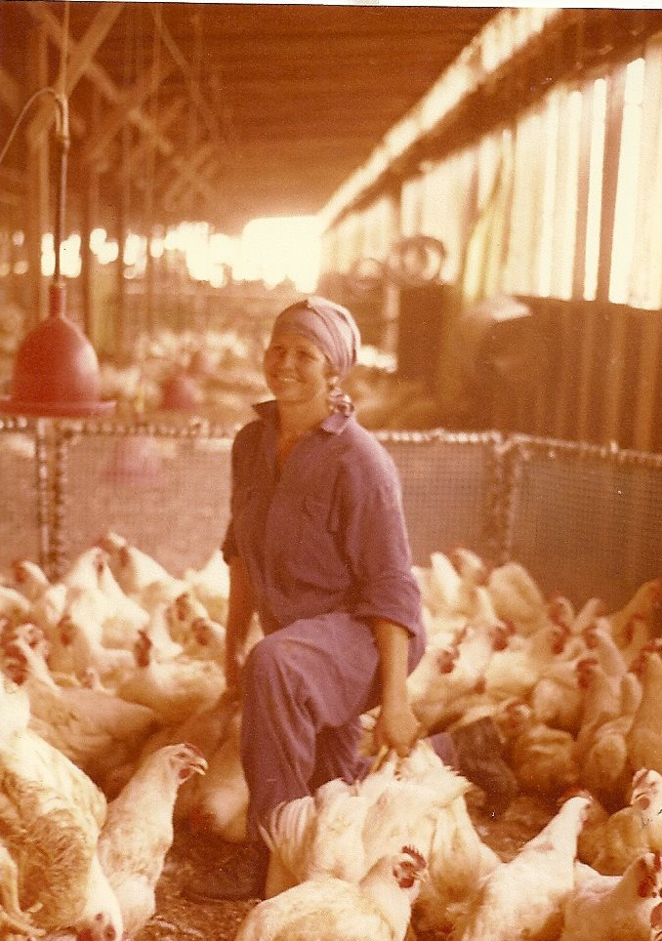
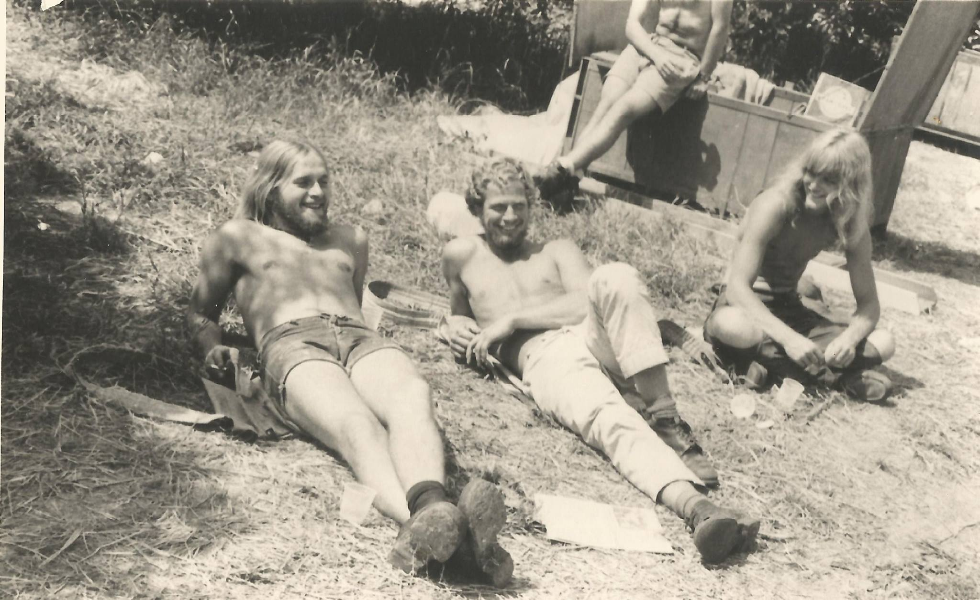

Slide 2
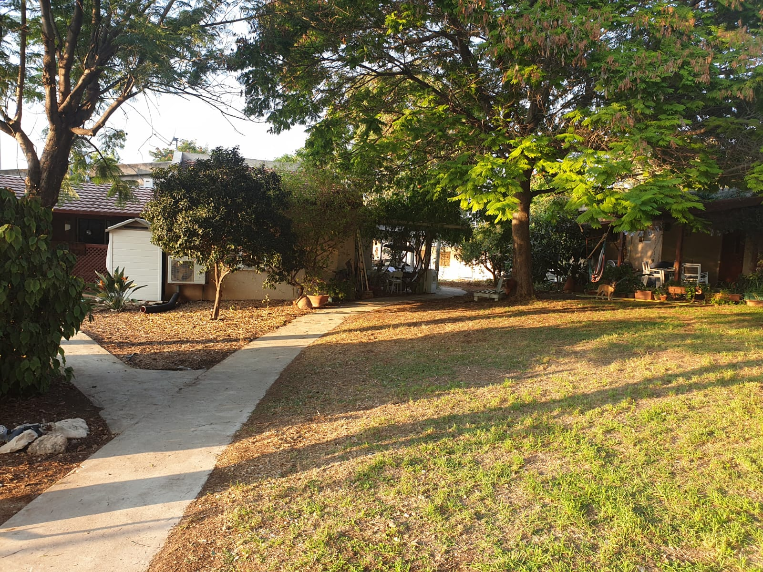
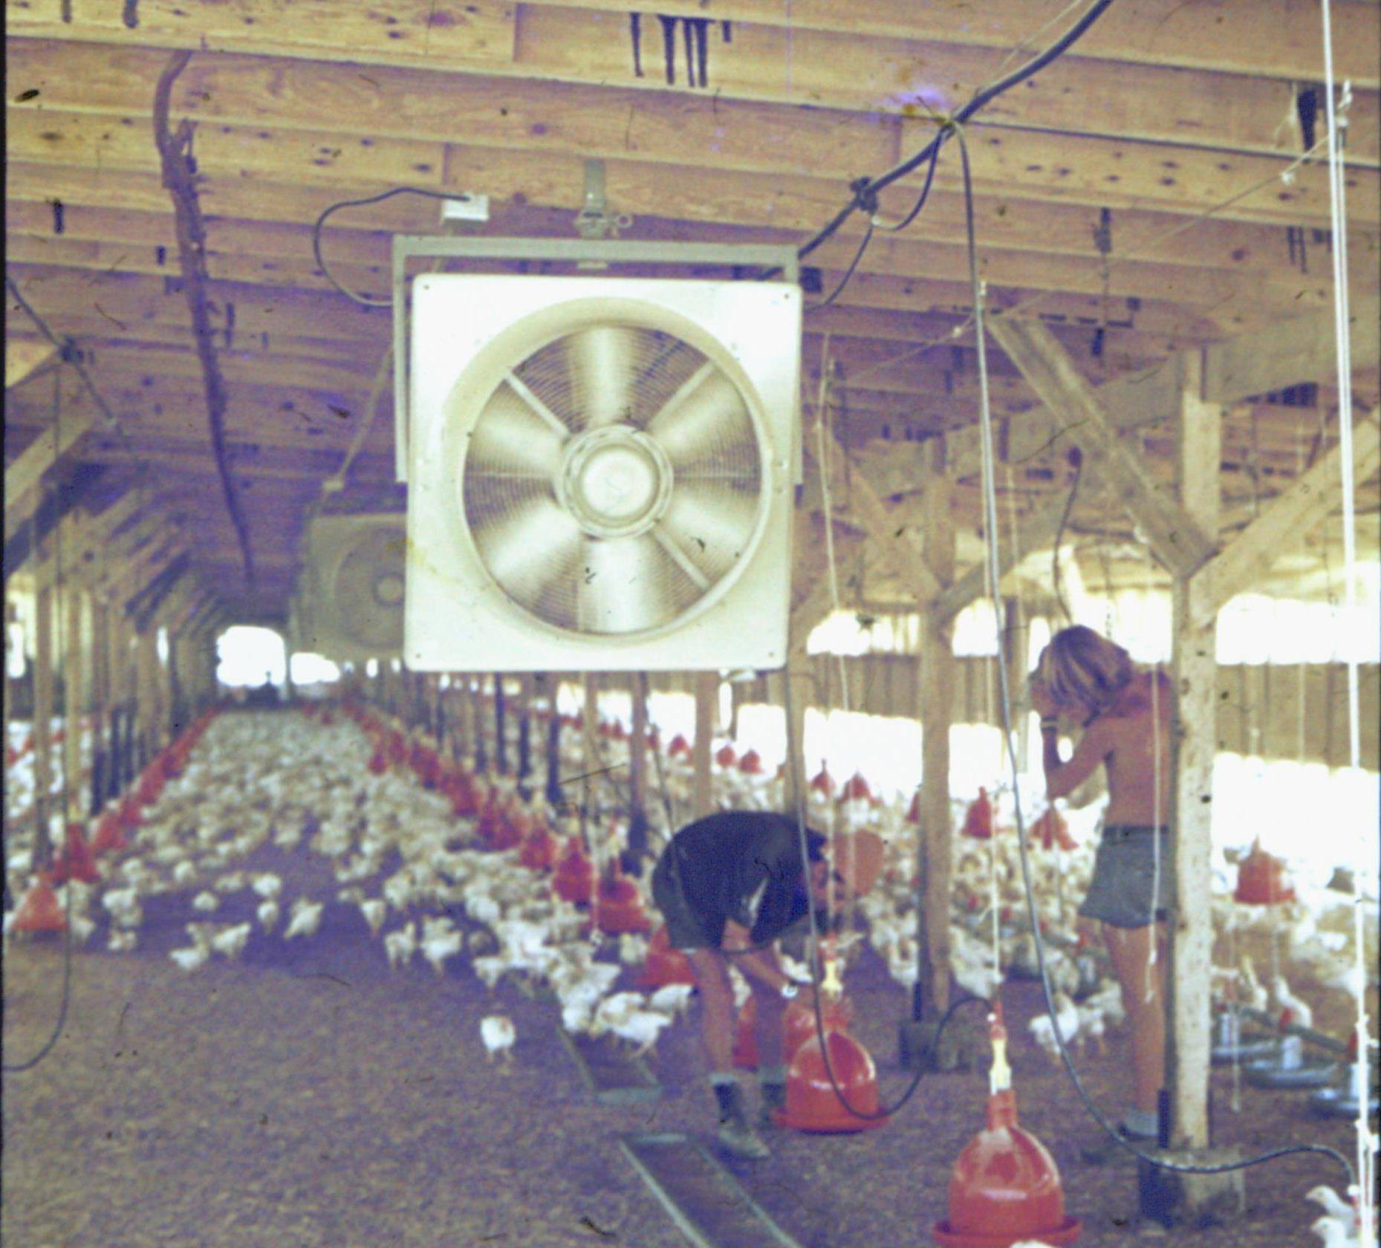
ולפעמין כשאני כך קצת לחוץ
אני חוזר לנדרכות הקיבוץ
אל בתולי שנעלמו בחדרין
לעבודה שלי בלול או בכרמין

Slide 3
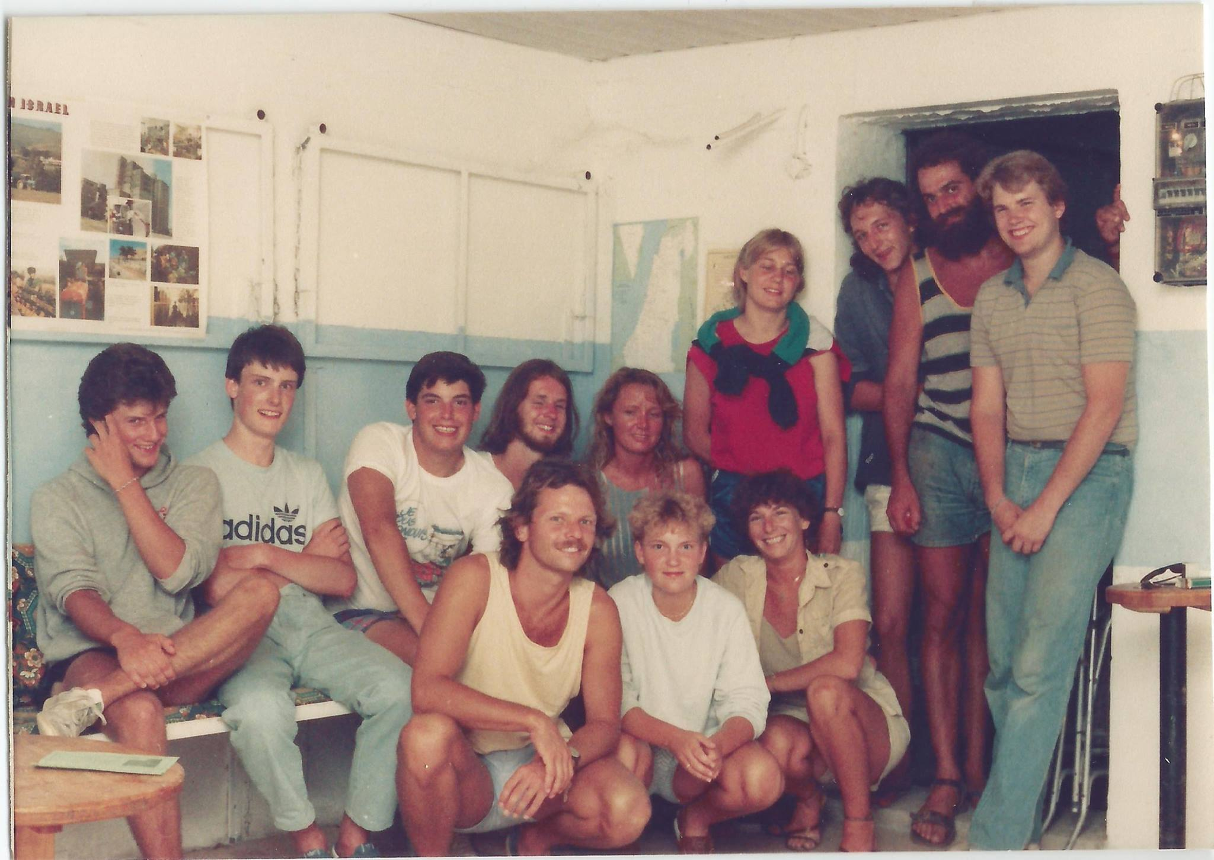
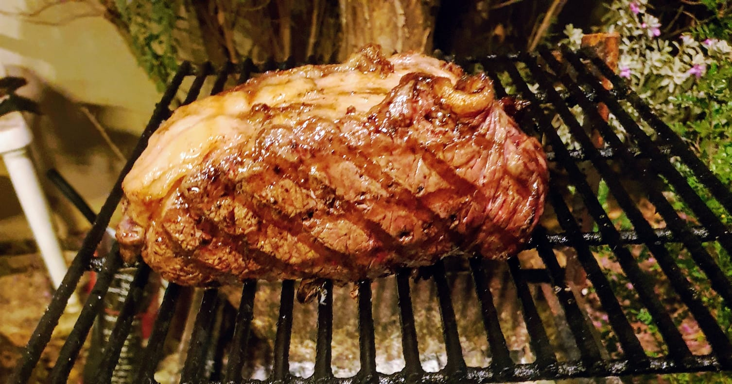
אני חוזר אל הצבעין והריחות
של צ'ינצ'ולינס ואסאדו ומסיבות
אני חוזר אל חברי המתנדבין
מניו זילנד סקוטלנד וארגנטין
היינו מתנדבין וזה היה מזמן
אני ודייגו וחורחה הקטן

Slide 4
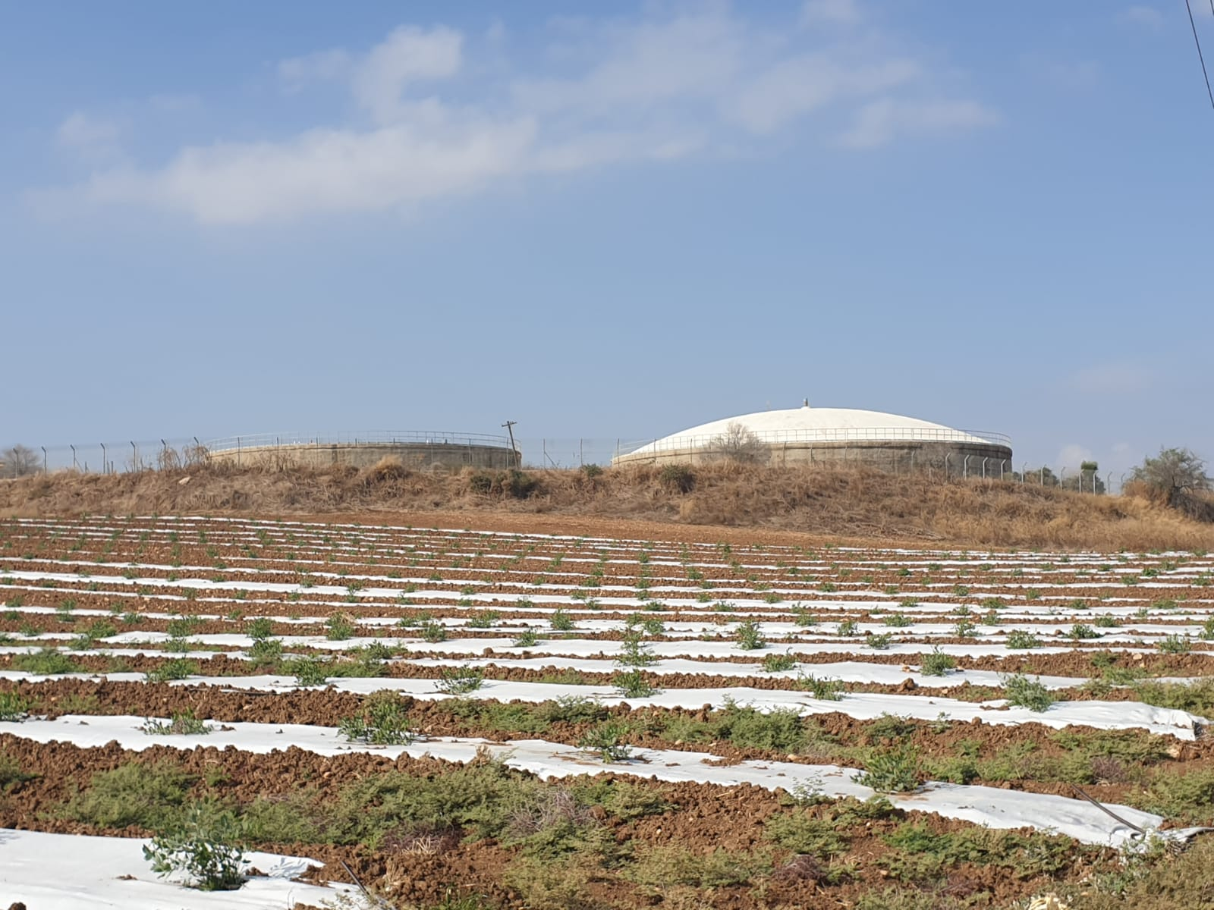
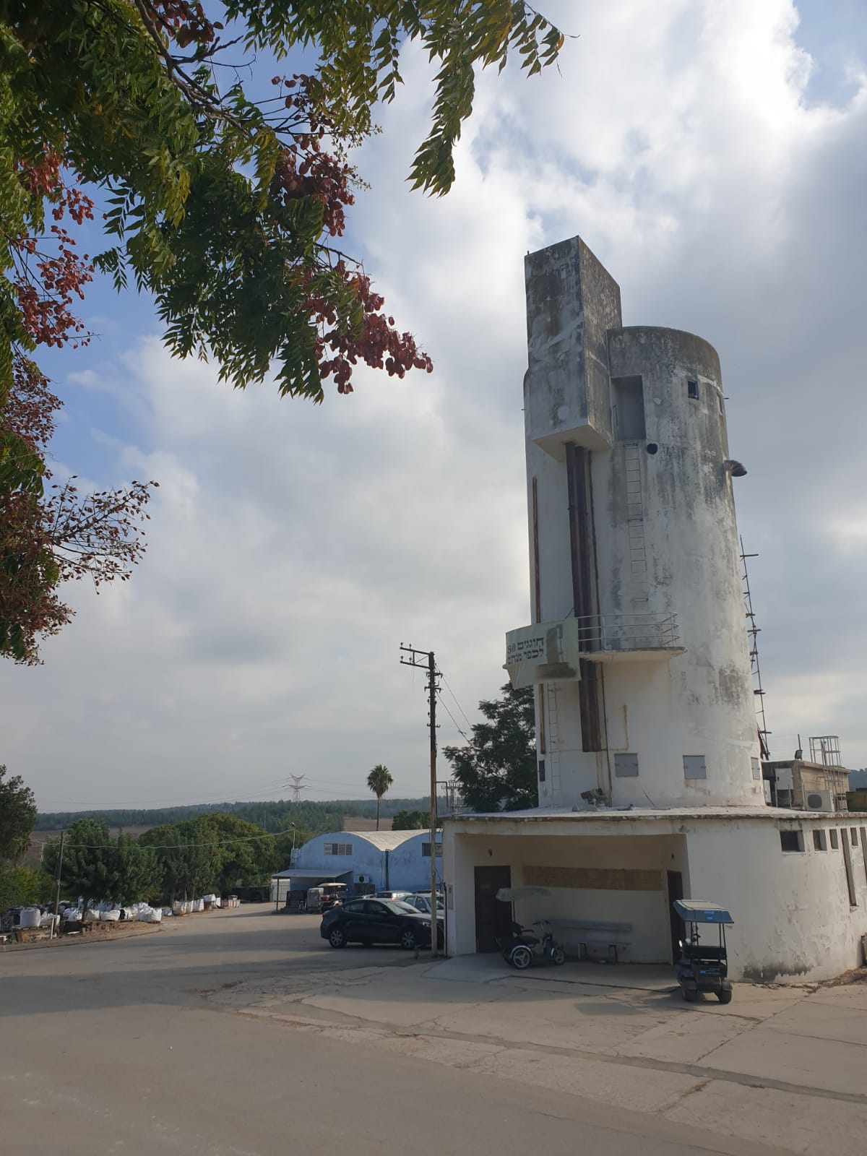
אני זוכר את הקולנוע הישן
מאחורי בניין הסילו הלבן
ואיך שחינו בבריכה של מקורות
ואיך סחבנו מהכלבו בלילות

Slide 5
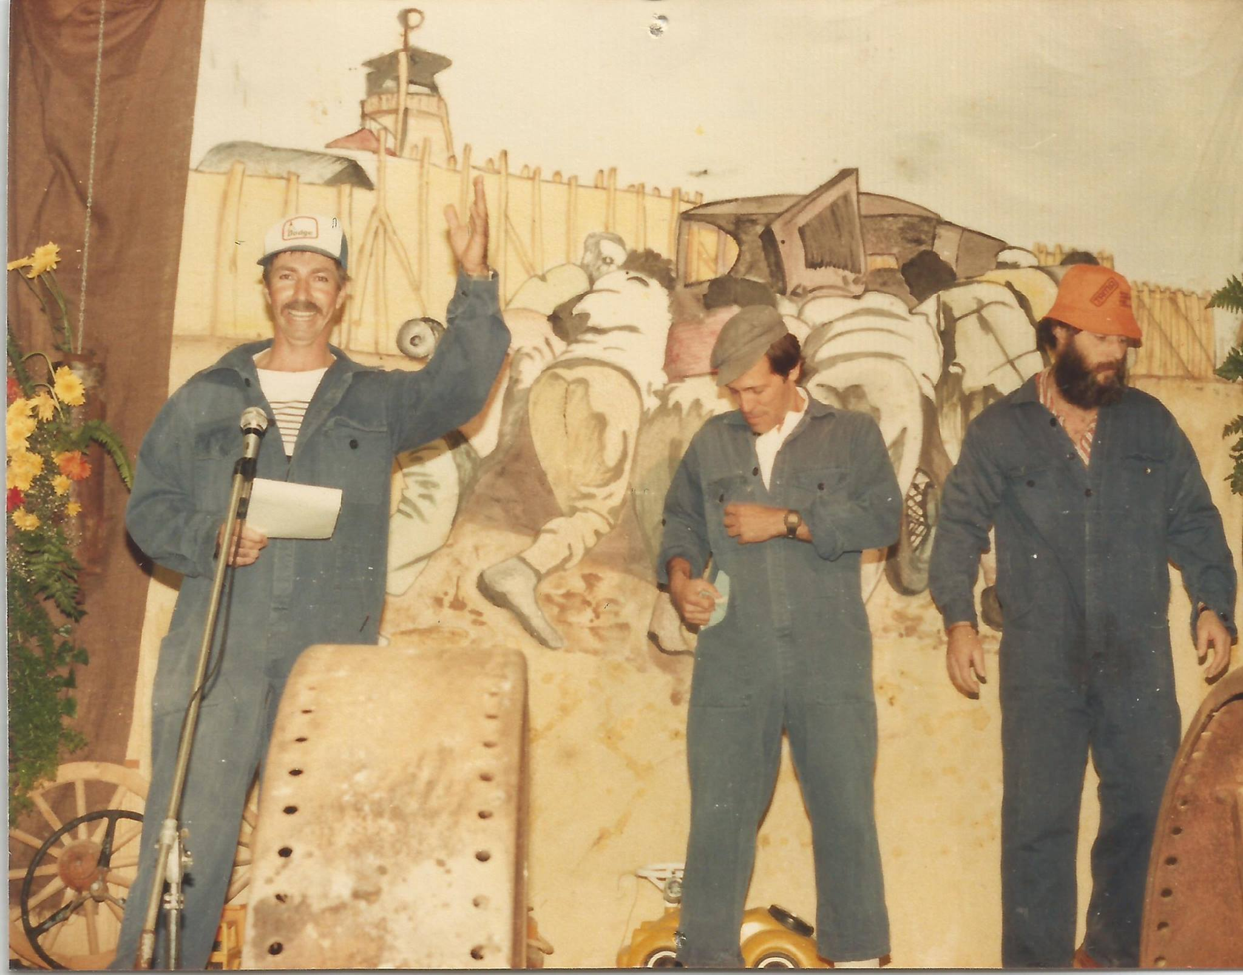
אני זוכר את מאיר יוסי רפי וצ'קיר
בהצגות שמלאות מקיר לקיר
חדר קריאה של עיתונים מחוברים בקפיץ
במקלחות למתנדבות אני מציץ
היינו מנגנים וזה היה מזמן
אני וצביקה ובני הקטן

Slide 6
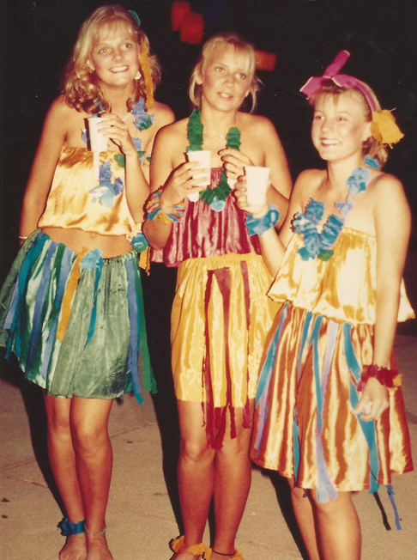
ביי ביי קיבוצניקים
אני-להגיד את האמת, די קשה לזהות
השפה השתנתה וגם רוב הדמויות
אין כבר וויקאנד בים ואין צריף ירוק
לא נסיבות בשדה ולא מתנדבות

Slide 7
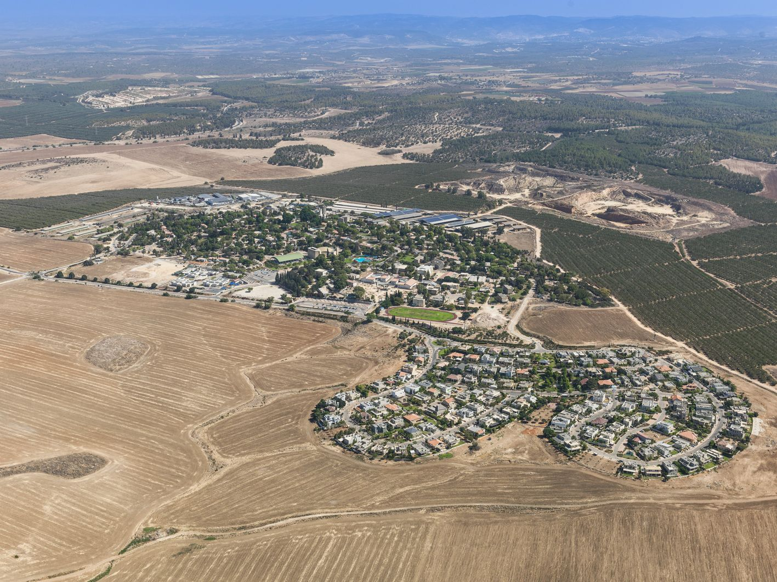
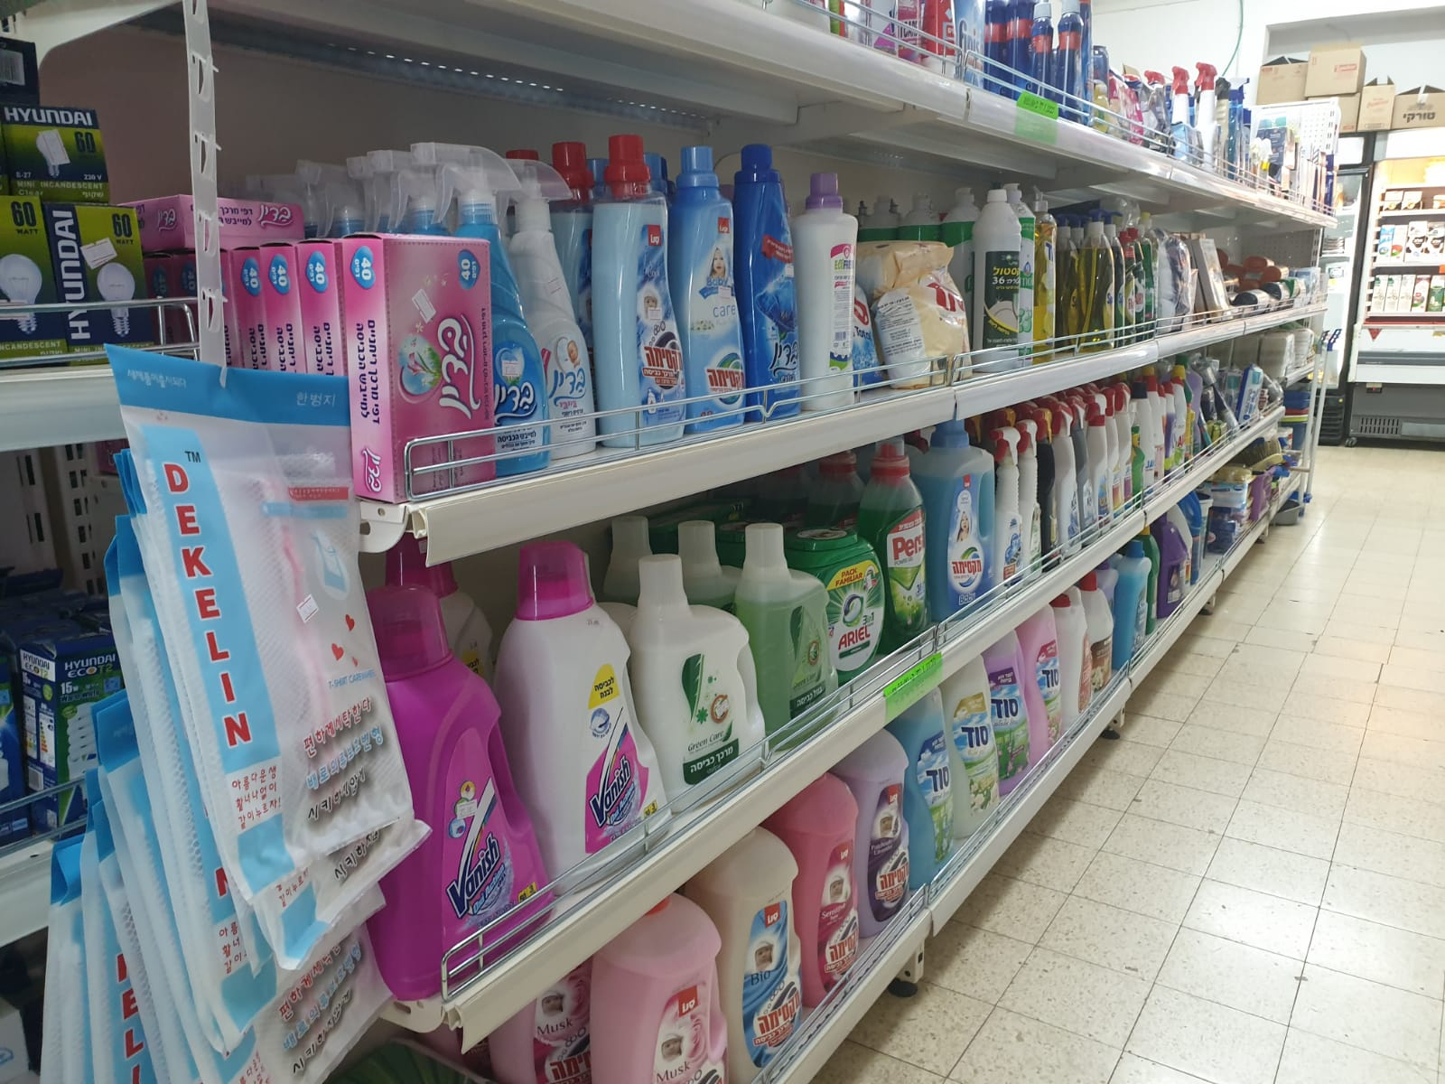
עברו שנים מאז וכלום כבר לא מוכר
נוספה ההרחבה איתה גדל הכפר
התור בכלבו שאף פעם לא נגמר
אבל תראה חביבי איזה מבחר
היה פה די פשוט וזה היה מזמן
עכשיו הכל שמח כמו אסאדו עם שומן

Slide 8
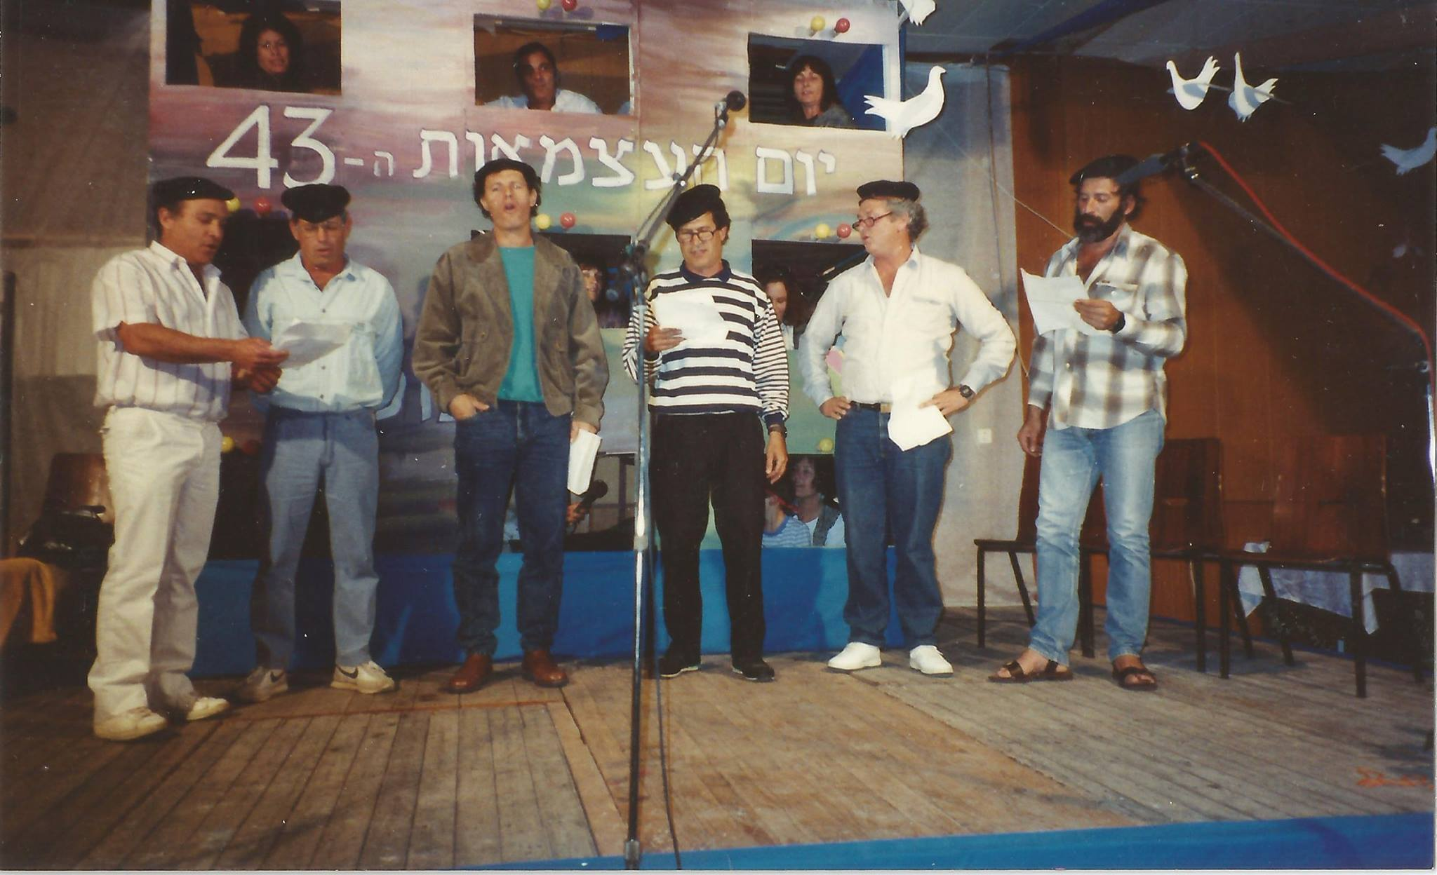
רצינו לאחל יום הולדת מצוין
לימור, יריבו'ס וכפירצ'וק הקטן
וצביקה ☺

